Slide 1
Arithmetic Coding קידוד אריתמטי

Slide 2
הבעיה
קלט:
הודעה M
א"ב קלט S
הסתברויות P
פלט:
קידוד של M
דרישות מהקידוד:
פיענוח חד משמעי (שחזור)
אופטימליות (דחיסה)

Slide 3
פתרון
נחשב מילת קוד לכל תו בא"ב הקלט, ונתרגם את כל התווים בהודעה למילות הקוד.
למשל: Huffman Code.

Slide 4
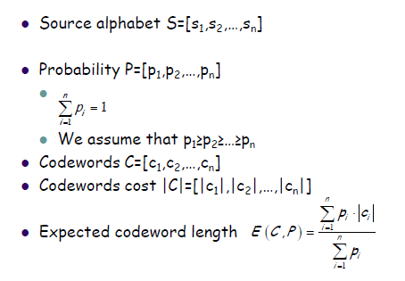
מינוחים וסימנים

Slide 5
סוגים שונים של קידודים
קוד באורך קבוע- Fixed Length
כל מילות הקוד הן באותו אורך
קוד תחיליות- Prefix
אף מילת קוד אינה תחילית של מילת קוד אחרת (הכרחי לפיענוח יחיד!)
קוד עם יתירות מינימלית- Minimum Redundancy
קוד אופטימלי, כלומר, לא קיים קידוד בינארי של מילות קוד עבור אותן הסתברויות, עם תוחלת אורך מילות קוד נמוכה יותר.
קוד הופמן?

Slide 6
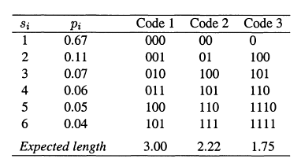
דוגמאות לקידודים
קוד באורך קבוע, תחיליות,
קוד באורך משתנה, תחיליות,
קוד באורך משתנה, תחיליות, עם יתירות מינימלית (הופמן)

Slide 7
פתרון טוב יותר?
אם במקום לתת לכל תו בא"ב מילת קוד, נייצג את כל ההודעה על ידי מספר יחיד בטווח [0,1), נוכל להגיע לתוחלת אורך מילת קוד טובה יותר!
בדוגמא הקודמת, נוכל להגיע ל-1.65.
שיטה אחרת: קידוד אריתמטי
המטרה: להגיע לדחיסה הכי טובה, כלומר, בלי יתירות בכלל.
כמה מושגים מקדימים...

Slide 8
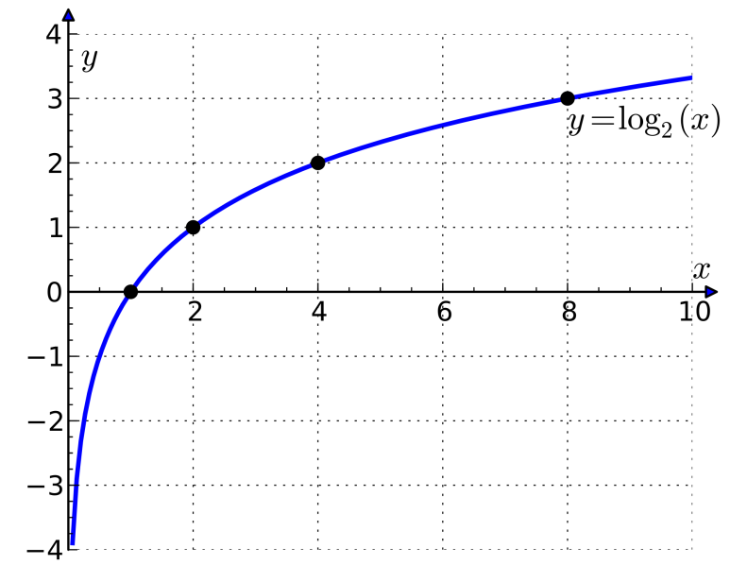
Information Theory
Claude Shannon, 1948
כמות האינפורמציה בתו s_{i} עם הסתברות p_{i} היא:
I(s_{i}) = -log₂(p_{i})

Slide 9
תכונות של אינפורמציה
ככל שמאורע נדיר יותר, התרחשותו מספקת יותר אינפורמציה, ולהפך:
p_{i}=1, I(s_{i})=0.
p_{i}=0, I(s_{i})=∞.
אינפורמציה מצטברת:
שני תווים s_{i}s_{j} יכילו אינפורמציה I(s_{i})+I(s_{j}).
היינו רוצים:
למצוא קידוד בו אורך כל מילת קוד הוא ככמות האינפורמציה בתו.
אבל: קידוד עם מילת קוד באורך שלם לא יכול לעשות זאת!

Slide 10
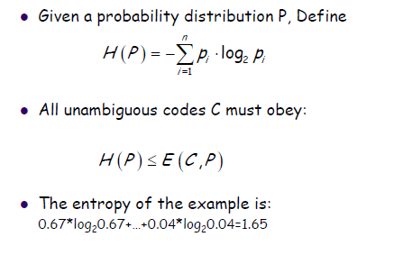
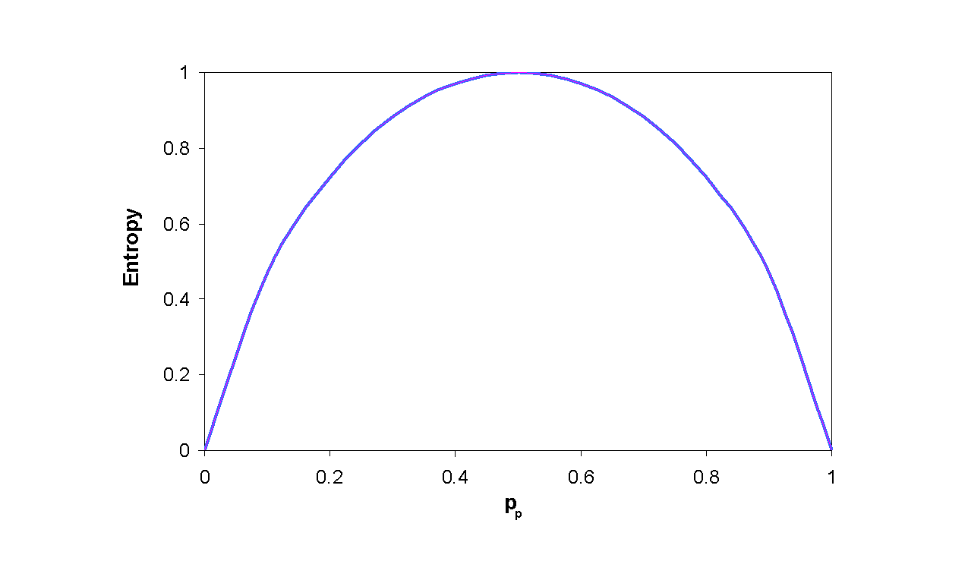
אנטרופיה- Entropy

Slide 11
קידוד אריתמטי
במקום לתת לכל תו בא"ב מילת קוד, נייצג את כל ההודעה על ידי מספר יחיד בטווח [0,1), וכך נוכל להגיע לתוחלת אורך מילת קוד אופטימלית!
בדוגמא הקודמת, נוכל להגיע ל-1.65.
המטרה: להגיע לדחיסה הכי טובה, כלומר, בלי יתירות בכלל.

Slide 12
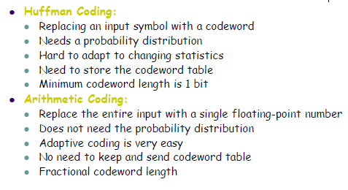
קידוד אריתמטי לעומת קידוד הופמן

Slide 13
קידוד אריתמטי- הרעיון
נאתחל טווח [0,1)
נקרא את התוים בהודעה
לכל תו, נצמצם את הטווח לפי המיקום של ההסתברות שלו בתוך הטווח הנוכחי.
בסוף התהליך, נחזיר מספר (כלשהו) בתוך הטווח אליו הגענו.
ככל שיש יותר תווים בהודעה, הטווח ילך ויצטמצם,
וככל שהטווח ילך ויצטמצם, נצטרך יותר ספרות כדי לייצג מספר בתוך הטווח.

Slide 14
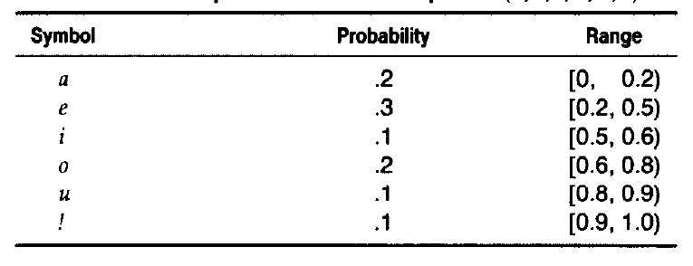
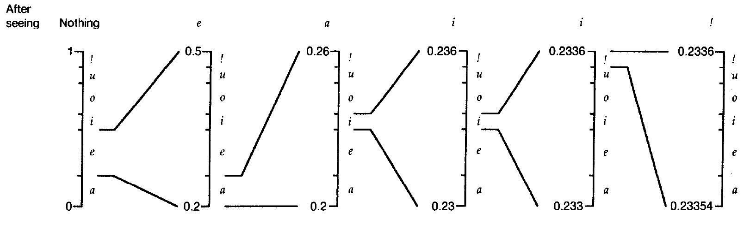
דוגמא 1
ההודעה לקידוד: eaii!
תהליך הקידוד:
הקידוד הסופי: 0.23355

Slide 15
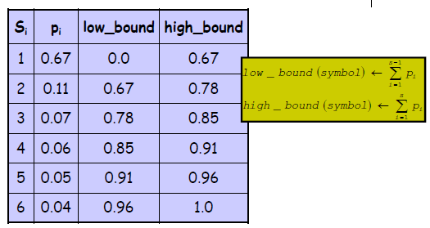
דוגמא 2

Slide 16
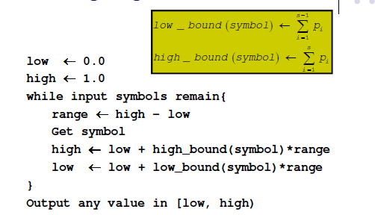
אלגוריתם הקידוד

Slide 17
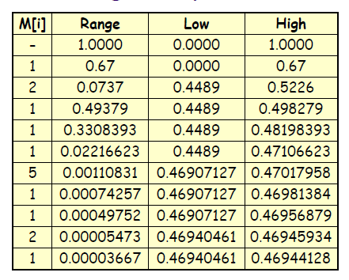
המשך דוגמא 2

Slide 18


המשך דוגמא 2
הטווח שהתקבל:
איזה מספר נחזיר בתור הקידוד?
בתרגום לבינארי:
נחזיר את השבר הבינארי הקצר ביותר (מבחינת מספר ביטים) בטווח:
מספר הביטים שצריך:

Slide 19
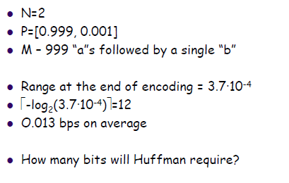
דוגמא 3
0.012

Slide 20
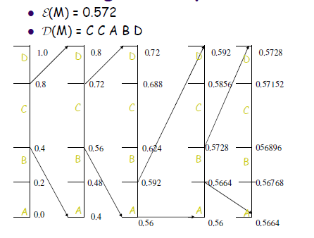
דוגמא 4

Slide 21
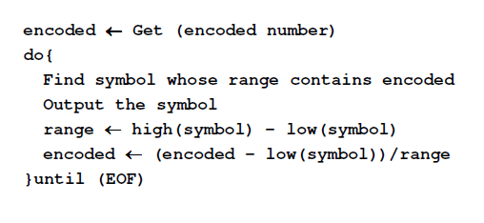
אלגוריתם הפיענוח

Slide 22
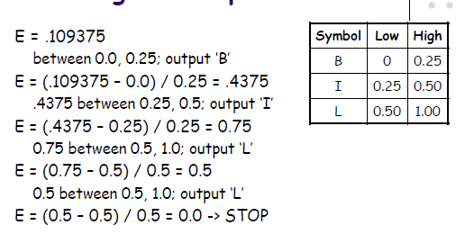
דוגמא 5

Slide 23
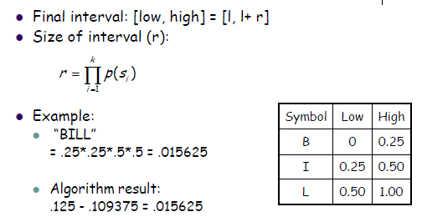
חישוב גודל הטווח

Slide 24
כמה ביטים צריך על מנת לייצוג הטווח?
הא"ב, מכיל k תווים:
ההודעה המקורית, באורך n:
התו ה-j ב-C מופיע w_{j} פעמים, כלומר, בהסתברות p_{j}:
גודל הטווח הסופי:
מספר הביטים שצריך על מנת לייצג את הטווח:
כלומר, את כל ההודעה מקודדים ב-nH ביטים, לכן ממוצע הביטים לתו הוא nH/n=H-
בדיוק האנטרופיה!
|C|=k
D(M)=s₁s₂…s_{n}, s_{i}ϵC
האנטרופיה

Slide 25
דוגמא 6- סיום הקידוד
D(M)=AAAAAAAAA
מהי טבלת ההסתברויות?
איך נראה הקידוד?
איך נראה הפיענוח?
לא נדע מתי לעצור את הפיענוח!
לכן, בשלב הקידוד, יש להוסיף תו (או יותר) על מנת שבפיענוח נזהה את הסוף:
1. אפשר להוסיף בתחילת המחרוזת את אורכה.
2. אפשר להוסיף בסוף המחרוזת תו EOF.
נוסיף תו סיום $: D(M)=AAAAAAAAA$
מהי טבלת ההסתברויות?
איך נראה הקידוד?
איך נראה הפיענוח?

Slide 26
יתרונות וחסרונות
אדפטיביות:
כמו הופמן, לא אדפטיבי
כלומר: יש לדעת מראש את ההסתברויות של כל תו, ורק אז להתחיל לקודד
בניגוד להופמן, קל להפוך את התהליך לאדפטיבי
אונליין:
כמו הופמן, לא אונליין
כלומר, יש לעבור על כל הקלט ורק אז להתחיל לייצר את הפלט
בניגוד להופמן, קל להפוך את התהליך לאונליין
דיוק:
עבור קלט לא ארוך במיוחד, הטווח כבר יצטמצם עד כדי כך שנצטרך דיוק מאוד גבוה לייצג אותו. אפשר בקלות להגיע לunderflow.
איטיות:
יותר איטי מהופמן.

Slide 27
בהמשך...
אדפטיביות:
נראה איך להפוך את התהליך לאדפטיבי
כלומר: נלמד את ההסתברויות תוך כדי קידוד הקלט
אונליין ודיוק:
נפתור את שתי הבעיות במכה אחת.
בהרצאה נראה את העיקרון
בתרגיל נראה את המימוש הבינארי

Slide 28
Adaptive Arithmetic Coding
כאשר לא יודעים מראש את ההסתברויות, או כאשר רוצים לאפשר שינויים בהסתברויות...
שימו לב!
כאשר משתמשים בהסתברויות שלא מתאימות לשכיחויות בפועל של המחרוזת לקידוד, אופטימליות לא מובטחת!

Slide 29
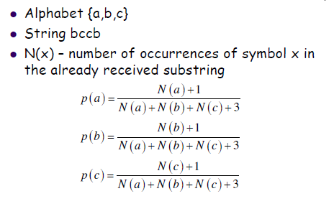
דוגמא 7- אדפטיביות

Slide 30
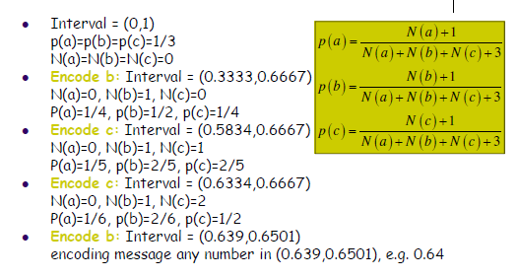
המשך דוגמא 7- אדפטיביות

Slide 31
מימוש קידוד אריתמטי
נראה איך אפשר לממש את התהליך, תוך טיפול בשתי בעיות:
אונליין- on-the-fly
דיוק- underflow
הרעיון:
בכל נקודת זמן לאורך התהליך, הקטע הנתון מכיל בתוכו את הקטע הסופי.
לכן, אם בשלב כלשהו הMSB של הגבול העליון והגבול התחתון זהה, אפשר כבר להחזיר תו זה כפלט.
לא צריך לחכות עד שכל הקלט נקרא לפני שמתחילים להחזיר פלט (אונליין).
לא צריך לשמור את כל הספרות בזכרון עד לסוף התהליך, אפשר לפלוט ולפנות מקום לעוד תווים (דיוק).

Slide 32
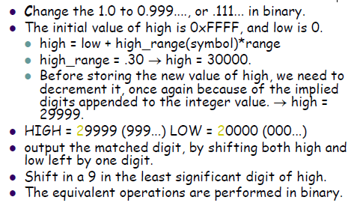
מימוש קידוד אריתמטי

Slide 33
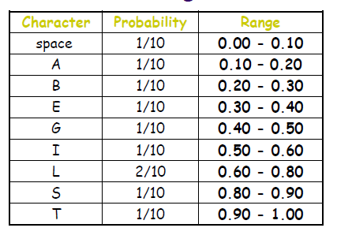
דוגמא 8- מימוש

Slide 34
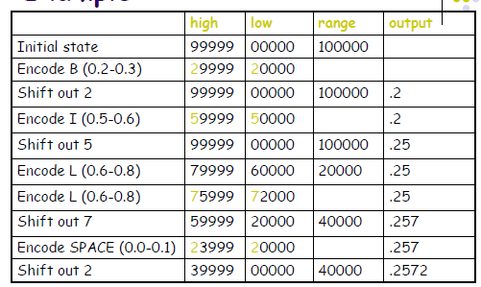
המשך דוגמא 8- מימוש

Slide 35
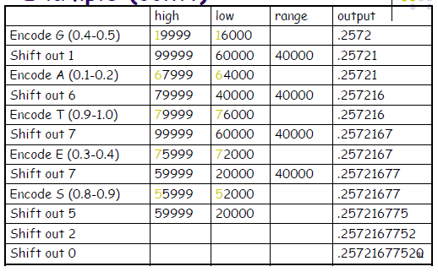
המשך דוגמא 8- מימוש

Slide 36
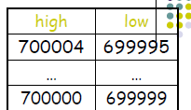
אבל...
מה נעשה אם הטווח הולך ומצטמצם, בלי שהMSB של הגבול העליון והתחתון משתווים? לא נוכל לפלוט ספרות, ובסוף ייגמר המקום!

Slide 37
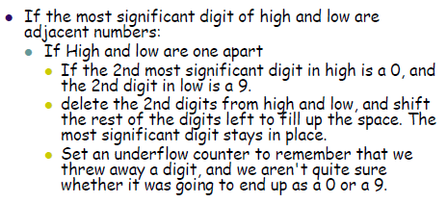
פתרון

Slide 38
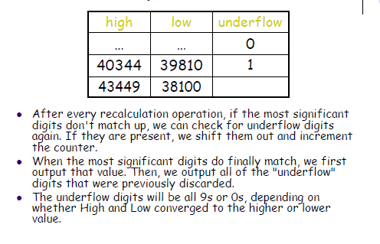
פתרון

